Slide 1
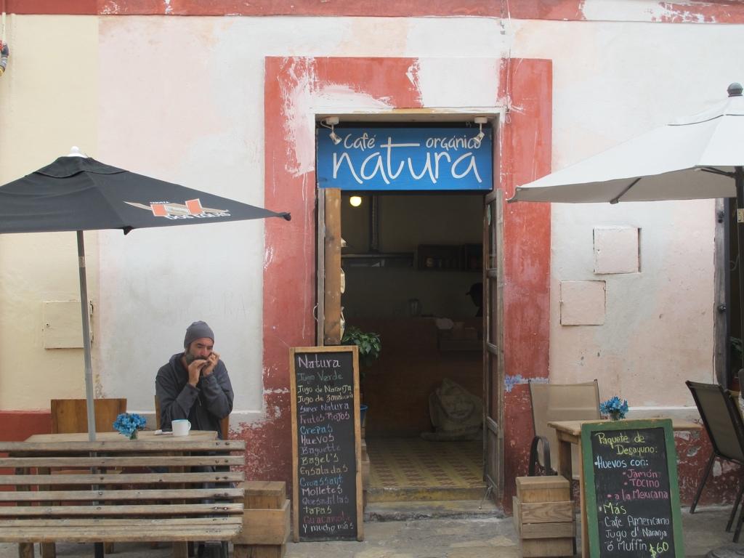
El Restaurante
Español 2
Unidad 2
Vocabulario C

Slide 2
Verbos Útiles
Costar
(o-ue)
Dar
Desear
Estar
Pagar

Slide 3
Verbos Útiles
Pedir
(e-i)
Probar
(o-ue)
Servir
(e-i)
Vender

Slide 4
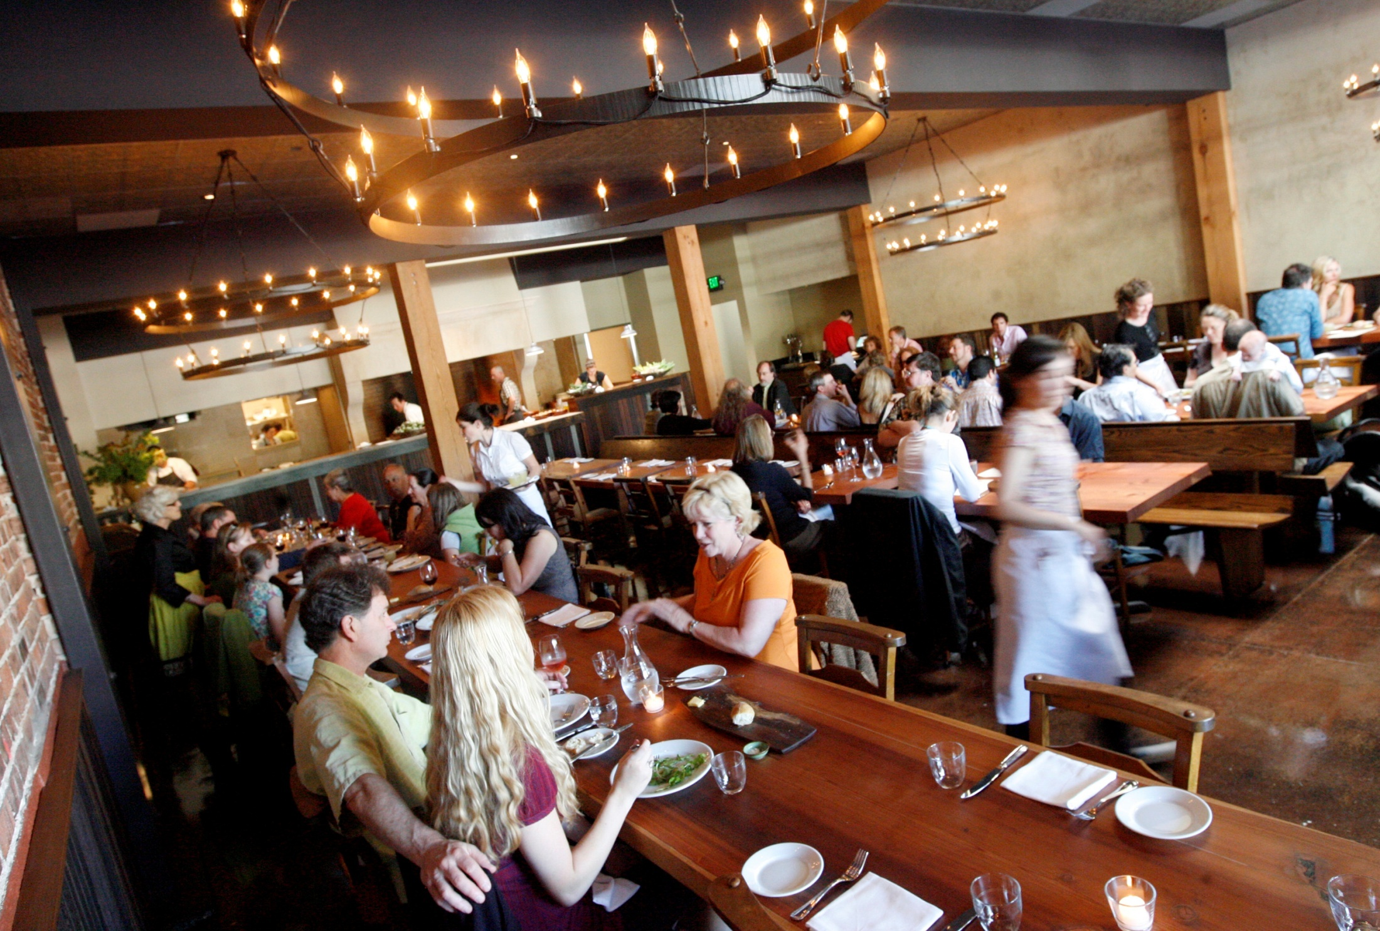

Slide 5
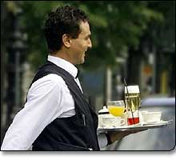
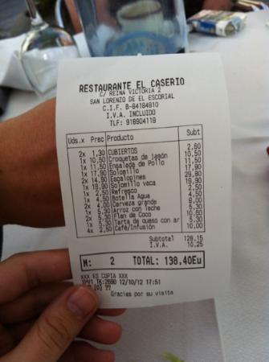
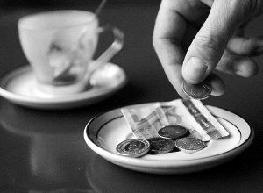
En el Restaurante
El mesero/El camarero
La cuenta
La propina

Slide 6
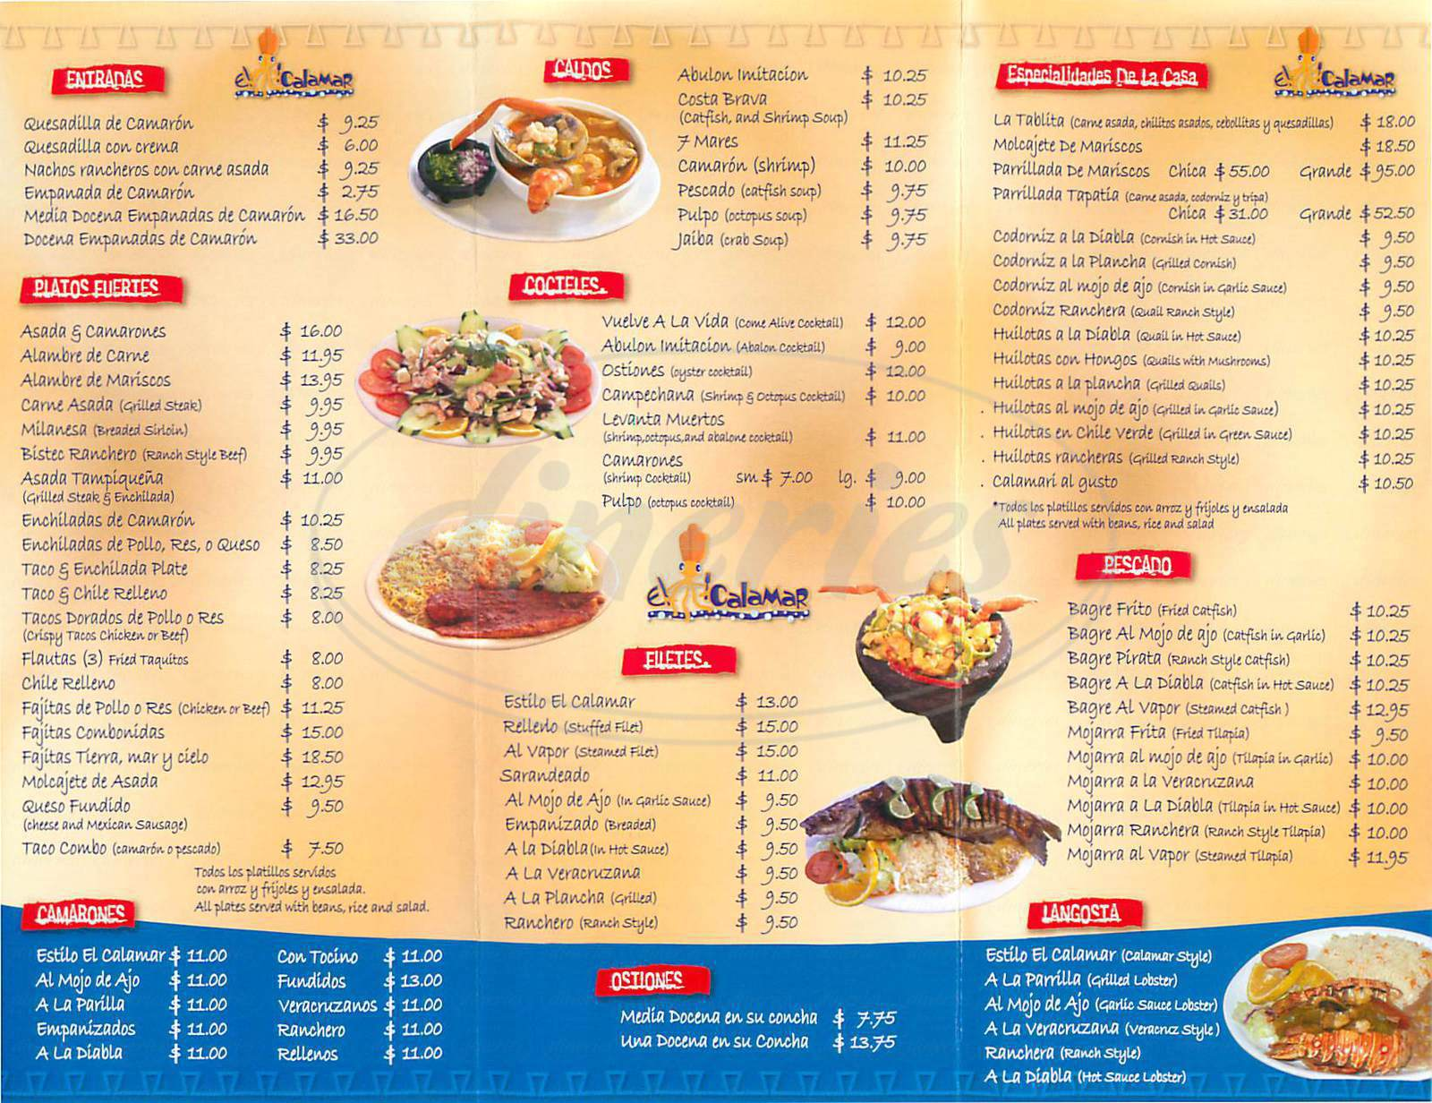
El menú
El aperitivo
La entrada
El plato principal

Slide 10
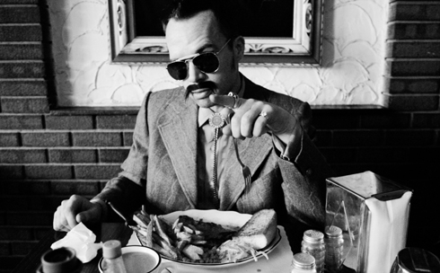
¿Qué se dice en el restaurante?
El Mesero
El Sr. Ramos
Bienvenidos a Casa Azul. ¿Qué desea tomar?
¿Qué desea comer?
En seguida lo traigo.
Quisiera un agua mineral por favor.
Me gustaría el arroz con pollo.
Gracias.

Slide 11
Después de unos minutos…
4. ¿Qué tal está el pollo?
Sí claro señor.
6. ¿Qué desea de postre?
7. ¿Algo más?
4. Está perfecto pero. ¿Me puede traer más agua?
6. ¿Me puede traer un flan de vainilla?
7. Un café con leche también por favor.
El mesero
El Sr. Ramos

Slide 12
Después de unos minutos…
El mesero
El Sr. Ramos
8. Aquí está su flan señor.
¡Buen Provecho!
8. Gracias, la cuenta por favor.

Slide 13
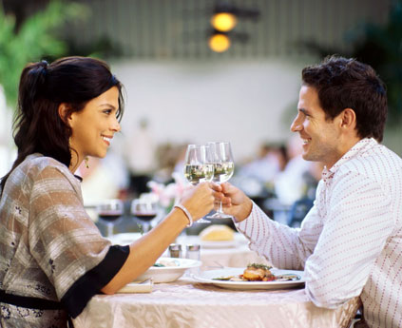
¿Qué tal está?
El Sr. Ramos
La Sra. Ramos
Está demasiado caliente.
Está muy dulce y rico.
¿Qué tal está el café?
¿Y el flan?

Slide 14
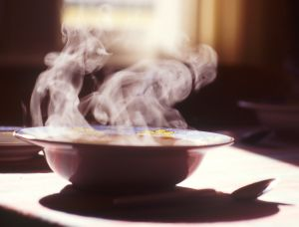
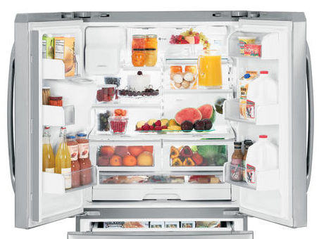
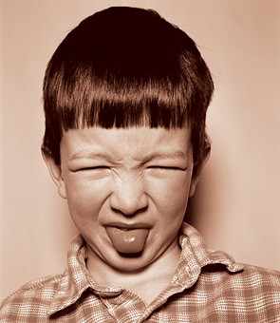
¿Qué tal está? Está….
Bien
Caliente
Frío
Horrible

Slide 15
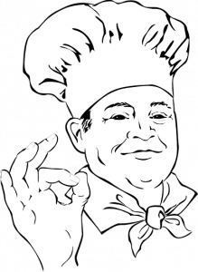
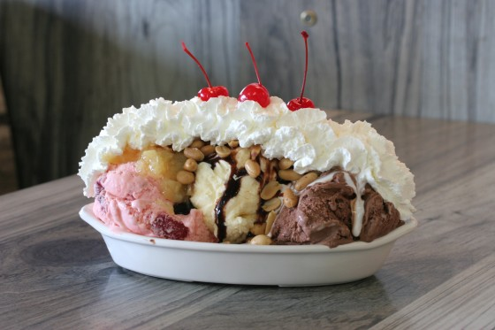
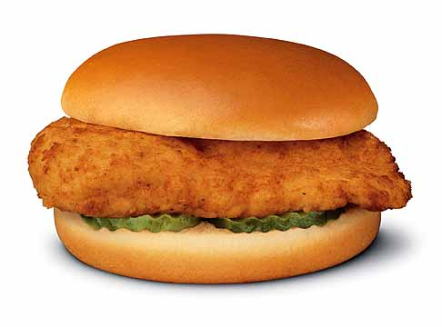
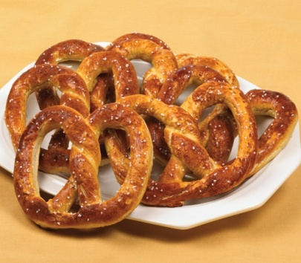
¿Qué tal está? Está….
Perfecto
Rico
Sabroso
Salado

Slide 16
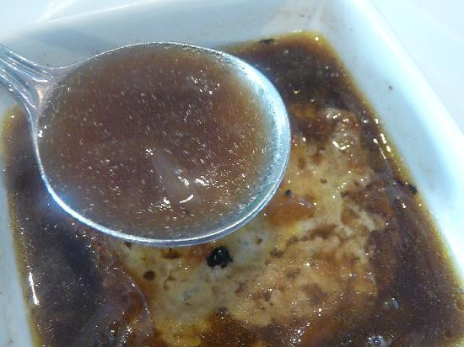
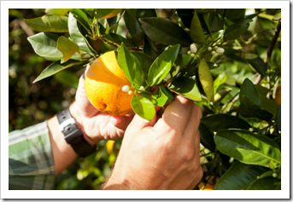
¿Qué tal está? Está….
Aguado
Fresco

Slide 17
¿Cuánto cuesta?
Es barato.
Es caro.

Slide 18
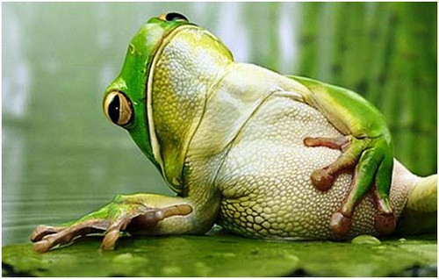
¡Ugh! ¡Yo comí demasiado!

Slide 19
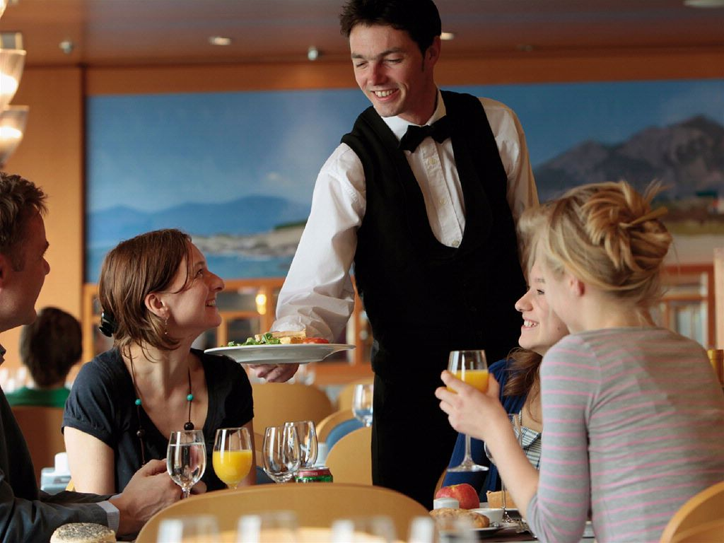
Una conversación entre un mesero y un cliente La conversación

Slide 20
Listening Comprehension
El video de Pocoyo
What role is Pocoyo going to play? Ele? Pato?
List the 3 food items Pocoyo brings to the table (in Spanish and English).
Why is Pato frustrated?
What is the name of the restaurant?
Why does Pato “play” with the cake?
What country do you think the “narrator” is from?

Slide 21
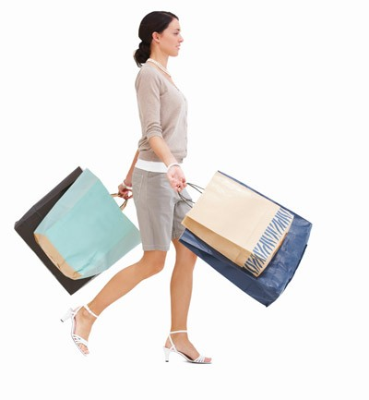
Ir de compras
Español 2
Unidad 2
Vocabulario D

Slide 22
El mercado se vende todo.

Slide 23
Necesito hacer diligencias, voy a…
La carnicería
Se vende carne
La pescadería
Se vende pescado

Slide 24
Voy a…
La panadería
Se vende pan
La pastelería
Se venden pasteles

Slide 25
No quiero ir al supermercado, puedo ir a…
La tienda de la esquina
la tienda de comestibles

Slide 26
Voy al quiosco
…De frutas
¿Cuántos plátanos quiere, señor?
quiosco
Deme un kilo por favor. Gracias.

Slide 27
Después de ir de compras, voy a La heladería.
¡Quisiera comprar un helado de vainilla!

Slide 28
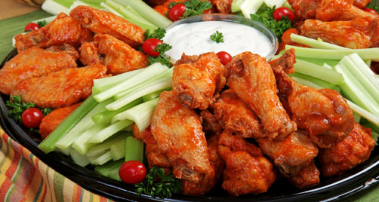
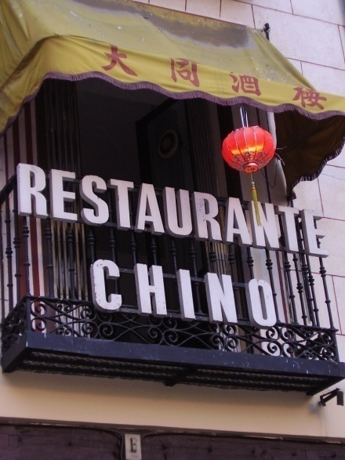
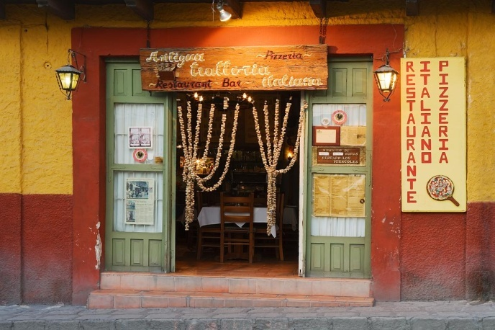
Tipos de restaurantes
El restaurante americano
El restaurante chino
El restaurante italiano

Slide 29
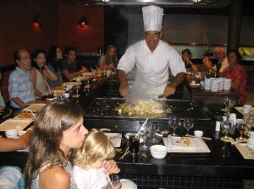
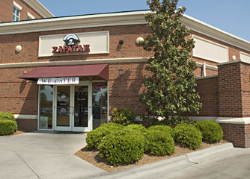
Tipos de restaurantes
El restaurante japonés
El restaurante mexicano

